Slide 1
barco
FORÇAS
a causa das coisas
pequenos conhecimentos de ciência para meninos curiosos

Slide 2




Barco
FORÇAS

Slide 3
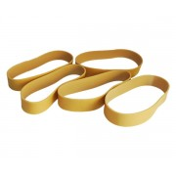
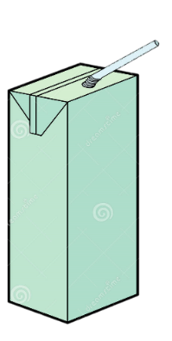
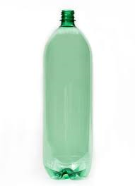
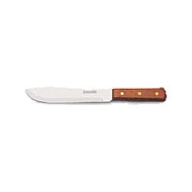
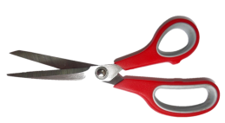
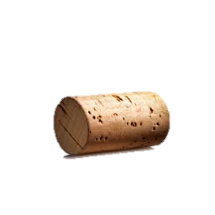
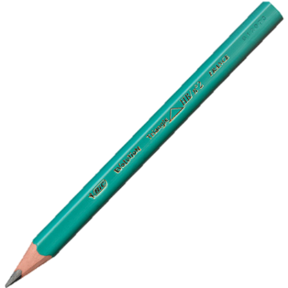
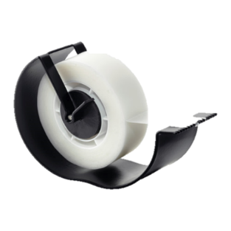
Material
1 pacote pequeno e vazio de leite ou de sumo
1 rolha de cortiça
2 lápis
2 pedacinhos de plástico rígido
4 elásticos
1 tesoura
1 faca
Fita-cola
Figura 1
A causa das coisas
Pequenos conhecimentos de ciência para meninos curiosos

Slide 4
Procedimento
Prende com os três elásticos os lápis aos lados do pacote de sumo ou leite.
Figura 2
A causa das coisas
Pequenos conhecimentos de ciência para meninos curiosos

Slide 5
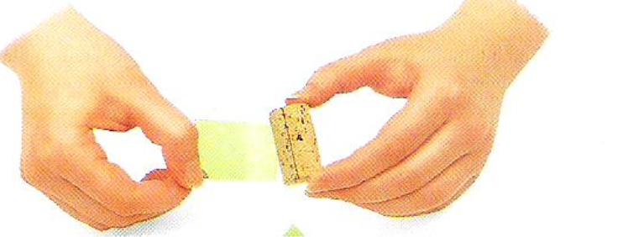
Procedimento
Pede a um adulto para fazer com a faca quatro fendas na rolha, a espaços iguais.
Recorta de uma garrafa de plástico dois pedacinhos (ou pede a um adulto para o fazer).
Figura 3
A causa das coisas
Pequenos conhecimentos de ciência para meninos curiosos

Slide 6
Procedimento
Fixa os dois pedaços de plástico em fendas opostas da rolha, para fazeres roda com pás.
Figura 4
A causa das coisas
Pequenos conhecimentos de ciência para meninos curiosos

Slide 7
Procedimento
Fixa o elástico que sobrou nas outras duas fendas da rolha. Depois, estica-o e prende-o aos lápis.
Anda à volta com a roda, para torcer o elástico.
Põe o barco na água e larga-o.
Figura 5
A causa das coisas
Pequenos conhecimentos de ciência para meninos curiosos

Slide 8
Observação
Se o elástico estiver bem torcido. o barco vai deslizar pela água.
Porque achas que isso acontece?
Figura 6
A causa das coisas
Pequenos conhecimentos de ciência para meninos curiosos

Slide 9
Explicação
Quando enrolas o elástico da roda, passas alguma da tua energia para ele.
Essa energia fica guardada no elástico e ao ser libertada faz rodar as pás que vão empurrar a água para trás e o barco para a frente.
A causa das coisas
Pequenos conhecimentos de ciência para meninos curiosos

Slide 10

Ficha técnica
Titulo: Barco
Protocolo científico: Ana Pimentel
Voz: Alexandra Caldeira
Edição áudio: Isabel Bernardo
Design e edição vídeo: Isabel Bernardo e Sílvia Fernandes
Tema: Forças
Série: A causa das coisas. Pequenos conhecimentos de ciência para meninos curiosos. N.º 6.
Edição: Serviço das Bibliotecas Escolares, 2015 e 2016
Barco is licensed under a Creative Commons Atribuição-NãoComercial-SemDerivações 4.0 Internacional License.

